Slide 1
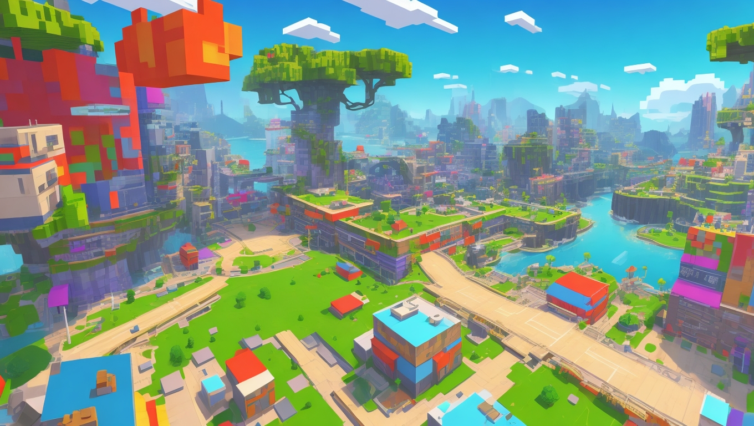

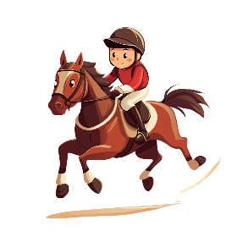
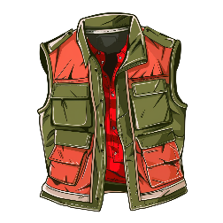
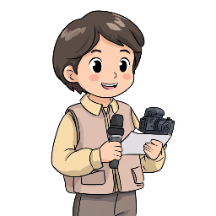


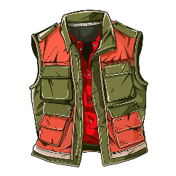
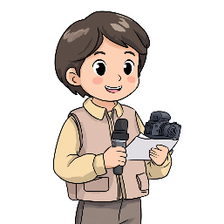


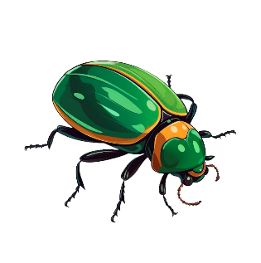
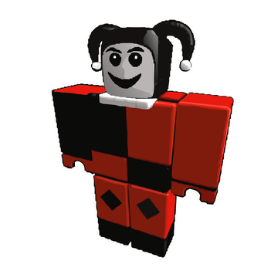
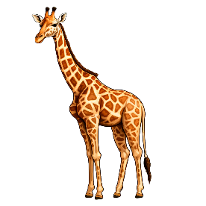
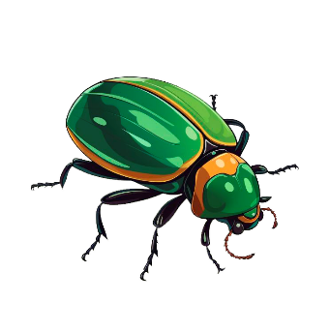


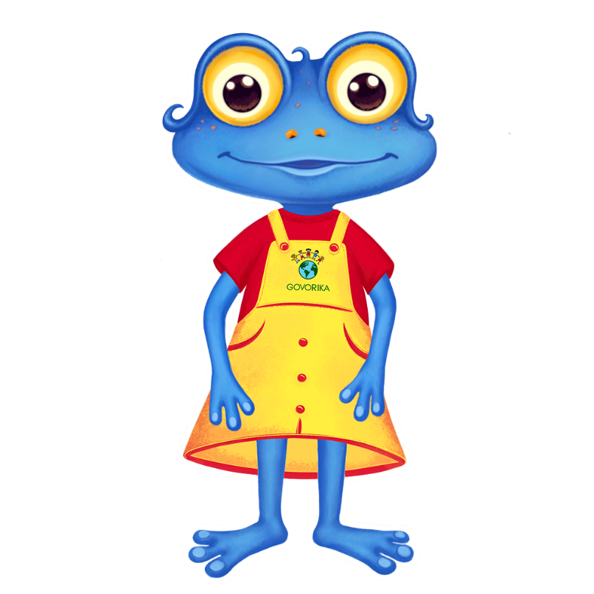
Він дізнається для нас
Про Китай і про Канзас,
Про найдовший в світі міст
Розповість нам…
Рукавів немає — так зручно,
і рукам без них зручніше,
і гарна, та вся в клітинку
Ми з конем друзі.
Його характер знаю я.
Один одного розумієм добре,
Отримуємо титул чемпіона.
Крила маю, а не птах,
Я літаю по квітках
І співаю "Жу-жу-жу".
Називають мене...
Ти молодець! Отримай свою нагороду!
Вушка ріжками стирчать,
Довгі ніжки кудись мчать,
Ці тварини – вищі всіх –
В Африці всі знають їх!
Звіддаля ще пахне він
Білі квіти – це…

